Slide 1
Nastava na daljinu
Prof. Karolina prokopović
EKONOMSKA ŠKOLA LESKOVAC

Slide 2
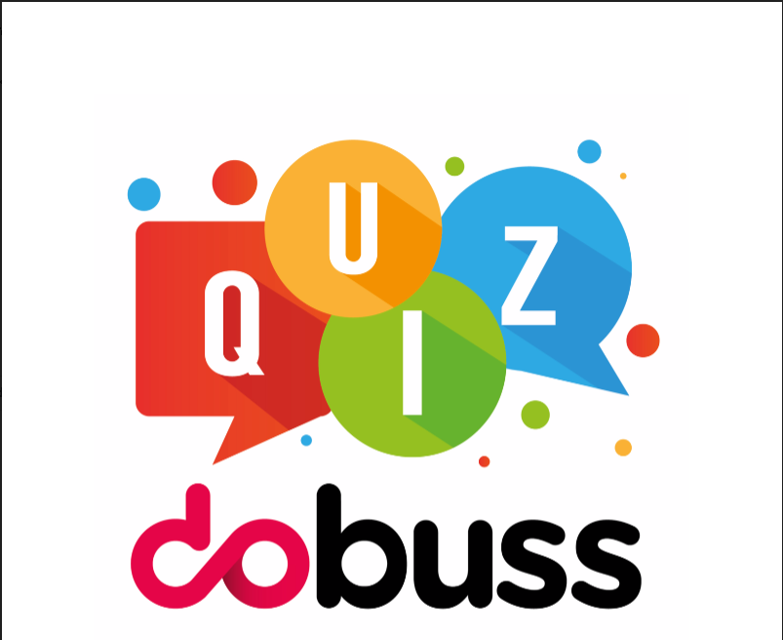
Zamena učionica I djačkih klupa postala je realnost, tako da su virtuelne
učionice postali mesto na kojem se odvijala interaktivna nastava učenika
I nastavnika. Najveći izazov su predstavljali časovi utvrđivanja gradiva.
Oni su se odvijali kroz kvizove znanja jer času daju kreativnost,
interaktivnost I dinamičnost. Čas utvrdjivanja gradiva ili sistematizacije
postaje zanimljiv I drugačiji jer učenici obnavlju I uče kroz kviz I
zabavu.

Slide 3
Za kviz znanja bio je potreban alat koji nas vodi u sadržaj namenjen
novim generacijama. To je ispunjavala aplikacija genially I platforma
zoom.
Genially aplikacija je odlična za zanimljive prezentacije, video
materijale I kvizove znanja iz najrazličitijih oblasti. Platforma nudi kreativne, zanimljive ideje, lake za rukovanje I deljenje.
Kviz znanja uradjen u aplikaciji genially učenicima je prezentovan preko zoom platforme. Ovu modernu platform je moguće koristiti sa različitih uredjaja a što je najbitnije našim učenicma, I putem mobilnih telefona.
Pa kad ih već toliko koristimo, iskoristimo ih za učenje.
Zar nije divno sticati nova I obnavljati stara znanja iz udobnosti svoje fotelje?

Slide 4
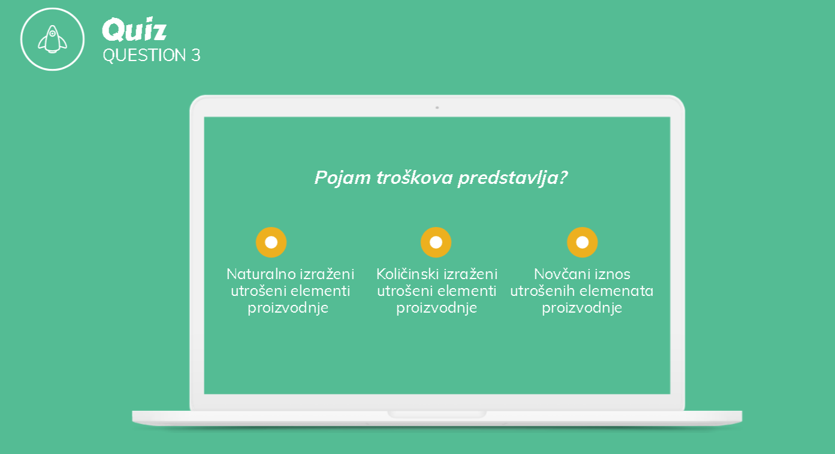
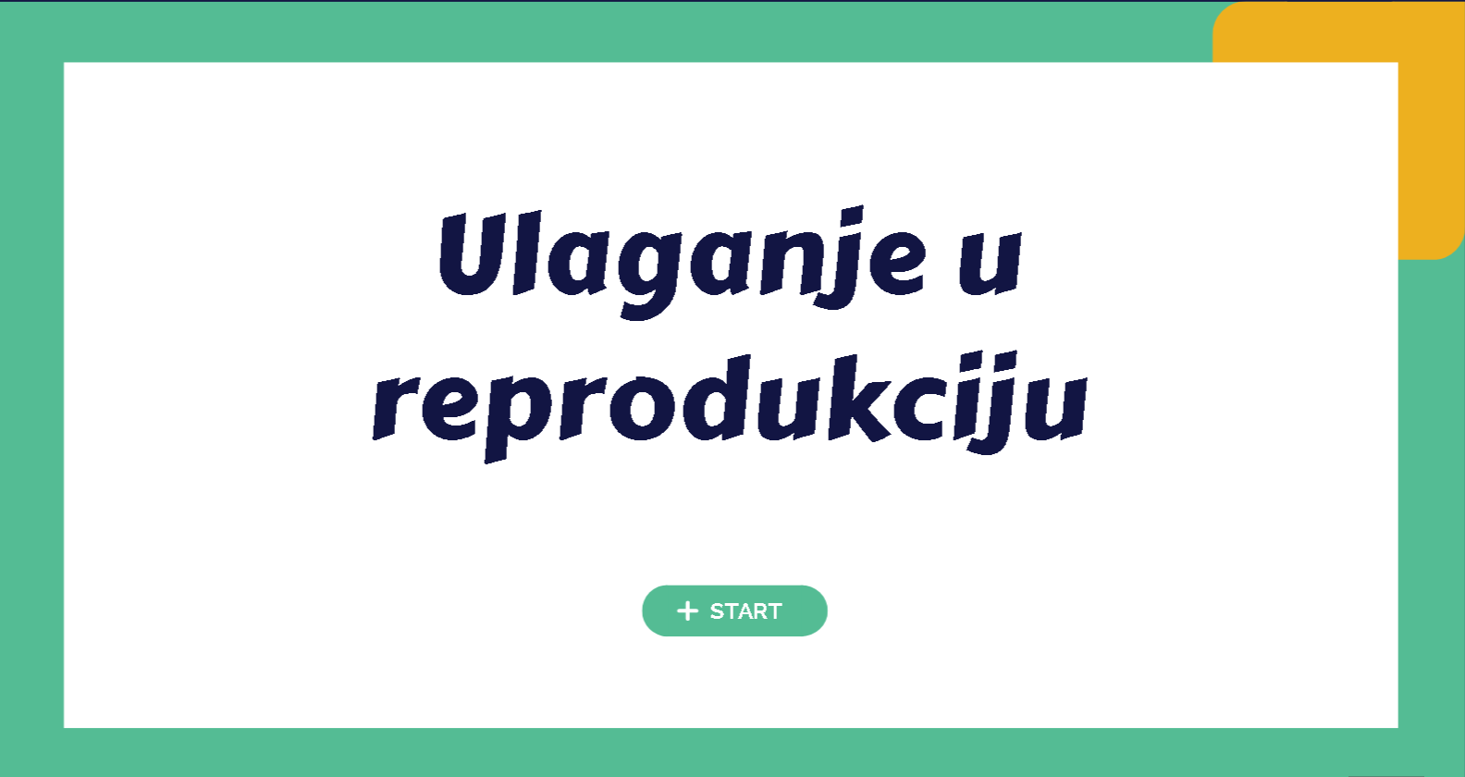
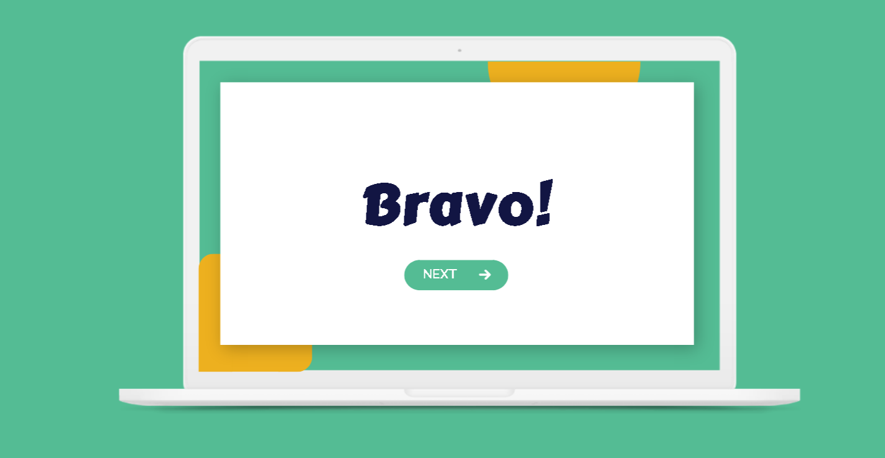
Kviz znanja je korišćen za Čas utvrđivanja, iz predmeta osnovi ekonimje na kome su učenici na zanimljiv način proverili I proširili svoja znanja na temu Ulaganja u reprodukciju.
U ovm slučaju korišćena je opcija sa jednim tačnim I vise
netačnih odgovora. Nastavnik deli prezentaciju putem zoom platforme I
vodi čas postavljajući pitanja. Učenici odgovaraju, diskutuju, razmenjuju
misljenja pre nego što saznaju tačan odgovor. Jednim klikom
pojavljuju se zanimljive sličice I animacije koje ukazuju na to da li je
odgovor tačan ili ne.
https://view.genial.ly/5e94926082c07e0d8584cac2/learning-experience- challenges-untitled-genially

Slide 5
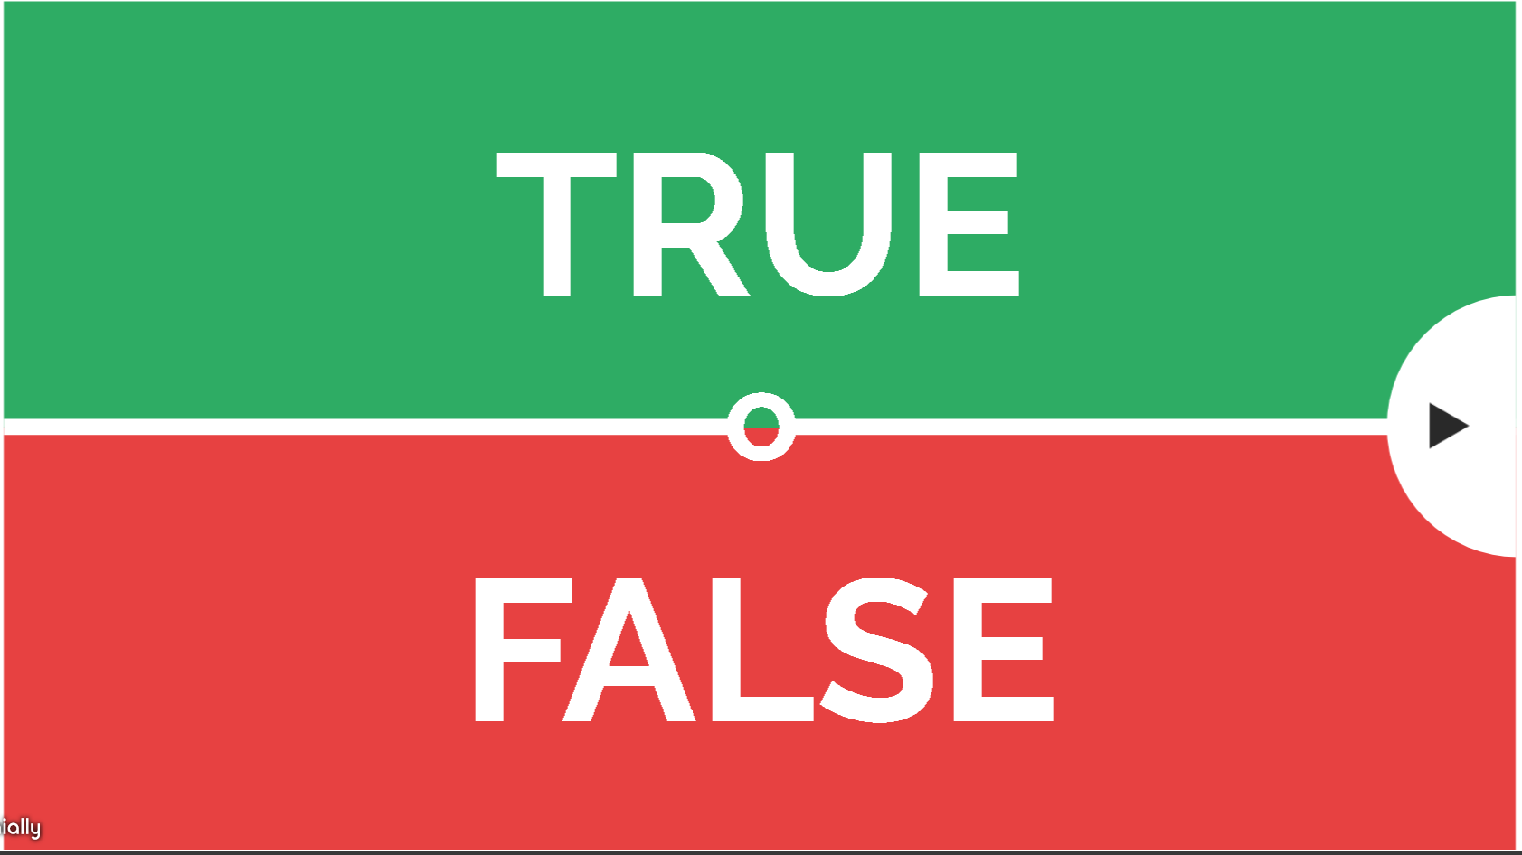
Na časovima je obnavljanja korišćena je takodje interesantna opcija kviza tačno –netačno. Učenici nakon izlaganja jednim klikom na opciju true or fAlse dobijaju objašnjenje zasto je neki odgovor tačan ili netačan.

Slide 6
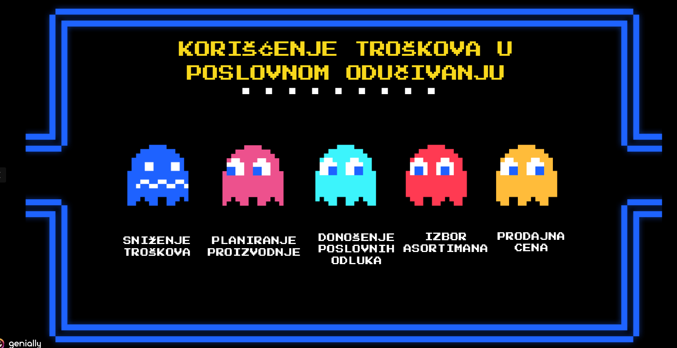
Aplikacija genially je idealna I za domaći zadatak jer učenici mogu koristeći raspoložive kreativne alate aplikacije odgovoriti na različite teme putem pute prezentacija, video materijala I kviza.
https://view.genial.ly/5e8a0a1fba81d90dfb5bf4c2/presentation-podela-troskova

Slide 7
Samoevaluacija časa je sastavni deo samorefleksije tj. refleksije o svom
radu. Samorefleksija je važan kružni process koji znači sistemski pristup
I analizi časa kao I mišljenje I zapažanje učenika o samom času.
Na času kvizova znanja za samoevaluaciju časa korišćena je mogućnost
aplikacije zoom tzv. “ rise hand” opcija gde učenici koji su zadvoljni
časom klikom na opciju podigni ruku izražavaju svoje mišljenje. Na taj
način se moze lako utvrditi stepen zadovoljstva učnika realizovanim
čassom. Učenici koji nisu podigli ruku otvoreno iznose svoje stavove što
omogućava nastavniku sagledavanj nastave iz sasvim nove perspective.
Ovaj način rada je bio meni jako koristan da pratim ono što radim, kako
radim I da li ima efekta?
S obzirom da je stepen zadovoljstva ušenika bio jako velik, časovi
obnavljanja kroz kviz znanja postigli su efekat koji sam želela.

Slide 8
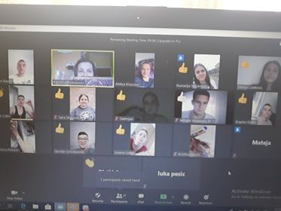
Hvala na pažnji!

